Slide 1
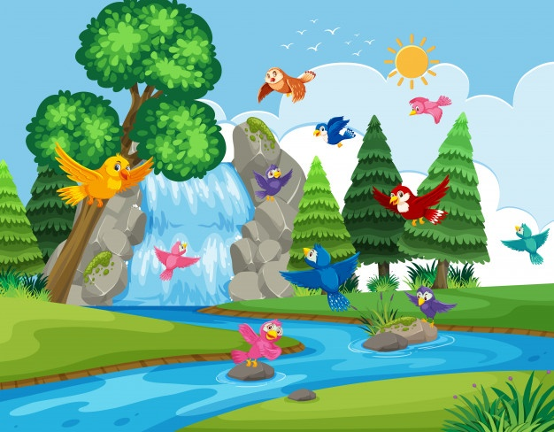
chúng ta hãy giúp những chú chim này trả lời tốt các câu hỏi để chúng có thế tránh đi mùa đông lạnh giá nhé!
Notes:
Thiết kế bởi: Hương Thảo - tranthao121006@gmail.com

Slide 2
Chữ A đứng ở vị trí nào trong bảng chữ cái
Đầu tiên
Notes:
Thiết kế bởi: Hương Thảo - tranthao121006@gmail.com

Slide 3
Chữ A mơ ước làm ra cái gì?
cuốn sách

Slide 4
Đầu nhỏ mà có bốn chân.
Lưng đầy tên nhọn, khi cần bắn ngay.
Là con gì?
Con nhím

Slide 5
Chúc mừng các em

Slide 6
Thứ tư ngày 15 tháng 2 năm 2023
Bài
20
Nhím nâu kết bạn

Slide 7
Tiết 1

Slide 8
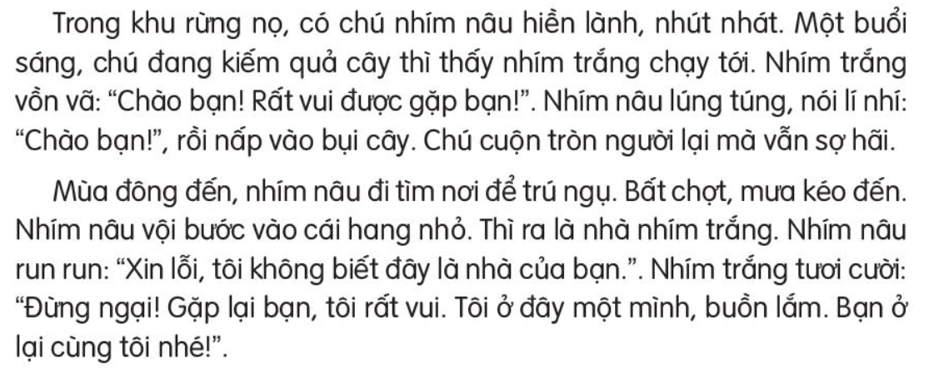
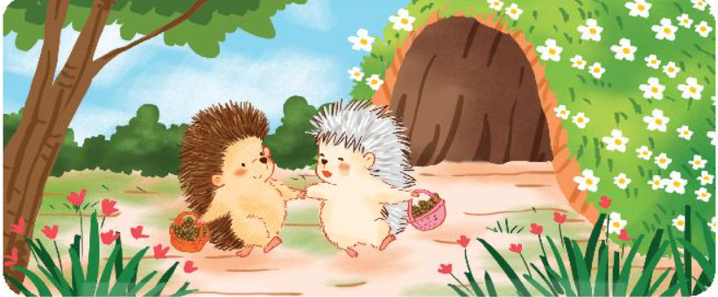
Nhím nâu kết bạn
Đọc mẫu
Notes:
Thiết kế bởi: Hương Thảo - tranthao121006@gmail.com

Slide 9
Nhím nâu kết bạn
Đọc nối tiếp câu

Slide 10
Luyện đọc câu dài
Chúng trải qua những ngày vui vẻ, ấm áp vì không phải sống một mình giữa mùa đông lạnh giá.

Slide 11
vồn vã
niềm nở nhiệt tình khi trò chuyện với người khác
GIẢI NGHĨA TỪ
trú ngụ
sinh sống tạm ở một nơi nào đó
Notes:
Bài giảng được thiết kế bởi: Phạm Duyên

Slide 12
Nhím nâu kết bạn
Đọc đoạn nối tiếp

Slide 13
Nhím nâu kết bạn
Đọc toàn bài

Slide 14
Nhím nâu kết bạn
1. Chi tiết nào cho thấy nhím nâu rất nhút nhát?

Slide 15
Nhím nâu kết bạn
Kể về những lần Nhím nâu và Nhím trắng gặp nhau?

Slide 16
3. Theo em, vì sao Nhím nâu nhận lời kết bạn cùng Nhím trắng?
Nhím nâu nhận lời kết bạn cùng Nhím trắng vì thấy Nhím trắng tốt bụng và nhận ra không có bạn bè thật buồn.
4. Nhờ đâu Nhím trắng và Nhím nâu có những ngày mùa đông vui vẻ, ấm áp?
Nhím trắng và Nhím nâu có những ngày mùa đông vui vẻ, ấm áp nhờ sự mạnh dạn của Nhím nâu.
Notes:
Thiết kế bởi: Hương Thảo - tranthao121006@gmail.com

Slide 17
Nội dung bài
Nhờ có Nhím trắng mà Nhím nâu dần dần thay đổi từ nhút nhát thành mạnh dạn hơn, thích kết giao với bạn bè hơn.
Notes:
Thiết kế bởi: Hương Thảo - tranthao121006@gmail.com

Slide 18
Luyện đọc lại
Notes:
Thiết kế bởi: Hương Thảo - tranthao121006@gmail.com

Slide 19
Thi đọc
Notes:
Thiết kế bởi: Hương Thảo - tranthao121006@gmail.com

Slide 20
CỦNG CỐ BÀI HỌC
Notes:
Bài giảng được thiết kế bởi: Hương Thảo

